Slide 1

新能源系列课程之
交流充电系统故障
讲师：孙立伟

Slide 2

交流充电常见故障
学习目标：
本节课主要讲解新能源汽车充电系统。完成本节学习后，你将能够：
了解新能源汽车充电桩定义
掌握新能源汽车充电系统种类
掌握新能源汽车交流充电系统组成、交流充电口定义及电路原理。
本节学习结束后，有一份测试需要你完成，你必须通过该测试，才能完成本节课的学习。

Slide 3
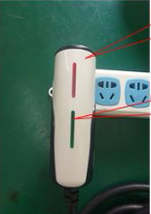
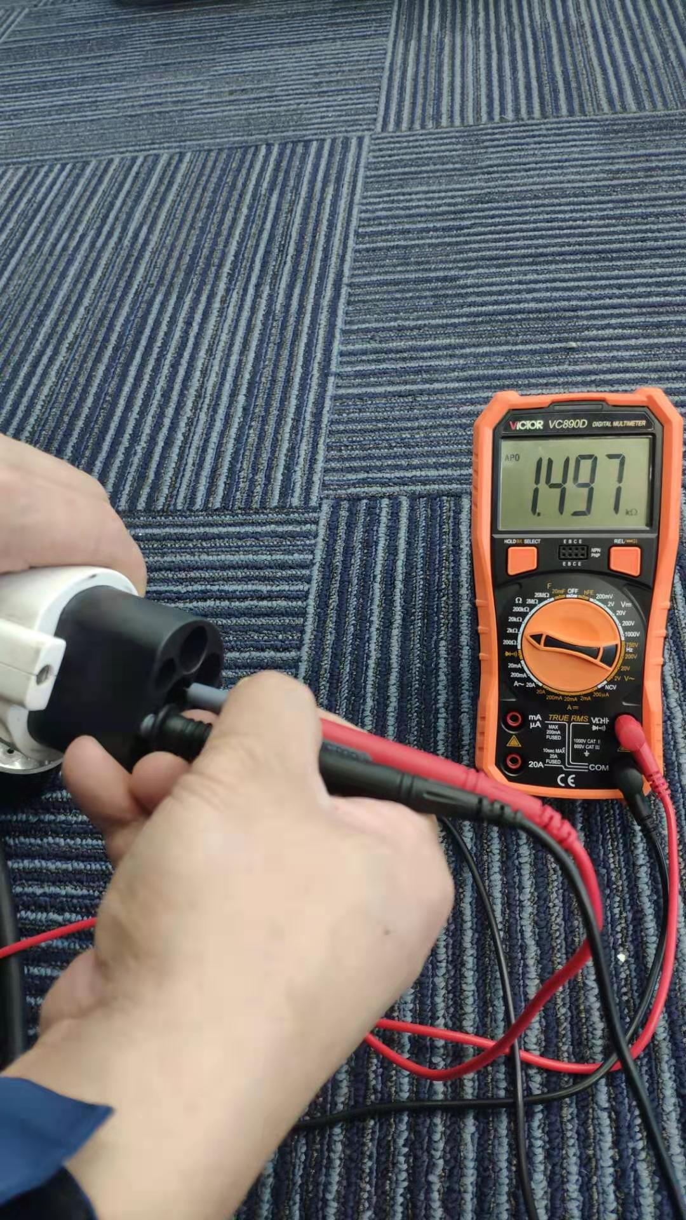
常见故障--无法充电
一.无法充电(电源指示灯不亮）
CC信号线未按下开关时正常阻值是1.5KΩ左右
处理方案:使用万用表测量电源电压。电压范围值:AC220V±10%。 如果电源电压正常，可直接更换交流充电连接装置。
观察电源指示灯是否常亮
二.无法充电(电源指示灯亮，插入充电枪。车辆不能进入充电状态，充电指示灯未闪烁)
观察充电指示灯是否闪烁
处理方案:
①测量CC与PE之间阻值。旧国标为680Ω±3%,新国标为1.5 KΩ±3% (生产日期为2017.4月份之后车辆):
12V

Slide 4
外部充电器
车辆接口
电动汽车
K
车辆插头
车辆插座
220V
交流电
K
1
L
车载充电器
2
N
观察充电指示灯是否闪烁
3
PE
漏电保护装置
S3
设备接地
车辆控制装置
车身接地
12V
S2
R3
RC
CC
R2
供电控制装置
4
检测点3
+12V
S1
R1
CP
PWM
检测点1
5
检测点2
D1

Slide 5
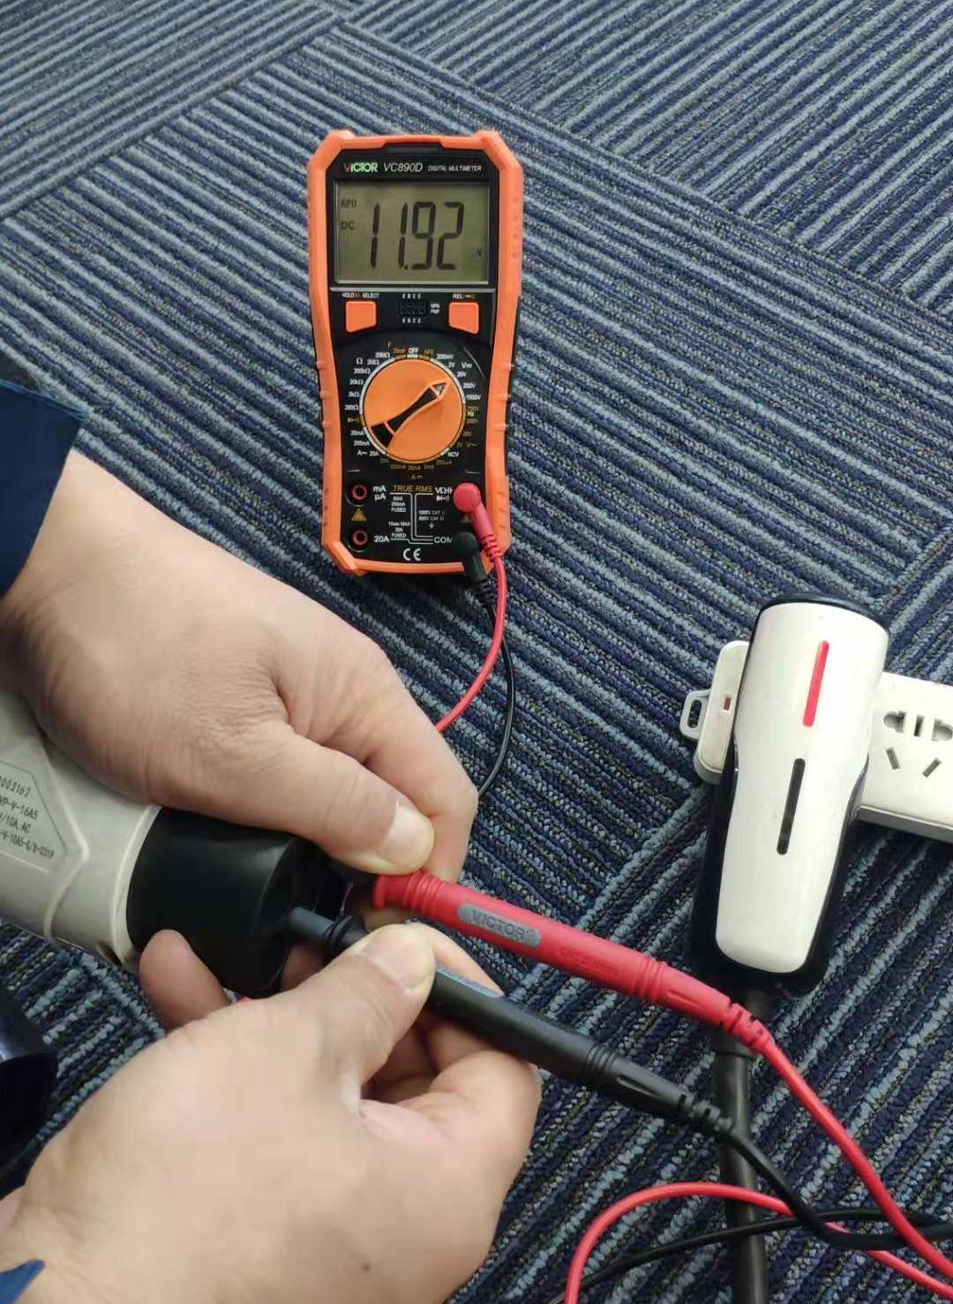
常见故障--无法充电
一.无法充电(电源指示灯不亮）
处理方案:使用万用表测量电源电压。电压范围值:AC220V±10%。 如果电源电压正常，可直接更换交流充电连接装置。
CP对PE之间电压
二.无法充电(电源指示灯亮，插入充电枪。车辆不能进入充电状态，充电指示灯未闪烁)
处理方案:
①测量CC与PE之间阻值。旧国标为680Ω±3%,新国标为1.5 KΩ±3% (生产日期为2017.4月份之后车辆):
②测量CP对PE之间电压。 标准为: 12V±0.8V
以上两测量数据若有任何一样不符合。检查外观无拆封、进水迹象。可直接更换总成:

Slide 6
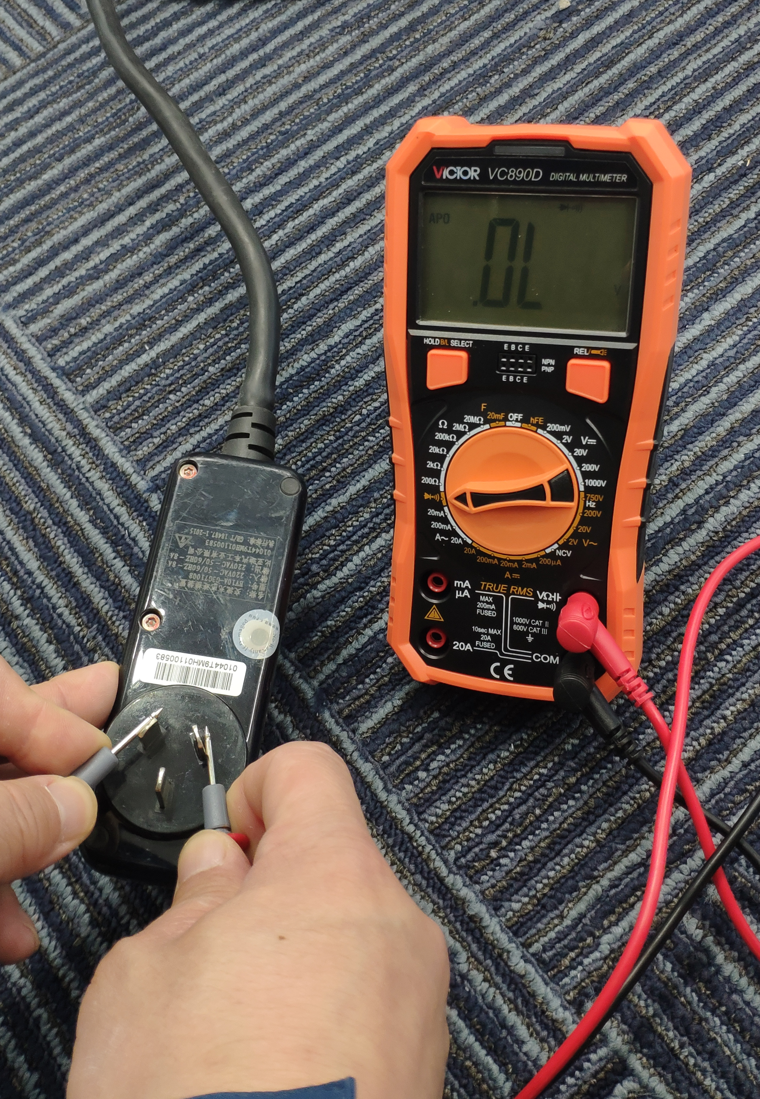
常见故障--无法充电
一.无法充电(电源指示灯不亮）
处理方案:使用万用表测量电源电压。电压范围值:AC220V±10%。 如果电源电压正常，可直接更换交流充电连接装置。
L,N之间阻值应无穷大
二.无法充电(电源指示灯亮，插入充电枪。车辆不能进入充电状态，充电指示灯未闪烁)
处理方案:
①测量CC与PE之间阻值。旧国标为680Ω±3%,新国标为1.5 KΩ±3% (生产日期为2017.4月份之后车辆):
②测量CP对PE之间电压。 标准为: 12V±0.8V
以上两测量数据若有任何一样不符合。检查外观无拆封、进水迹象。可直接更换总成:
③测量交流充电连接装置电源三相插头阻值是否正常:

Slide 7
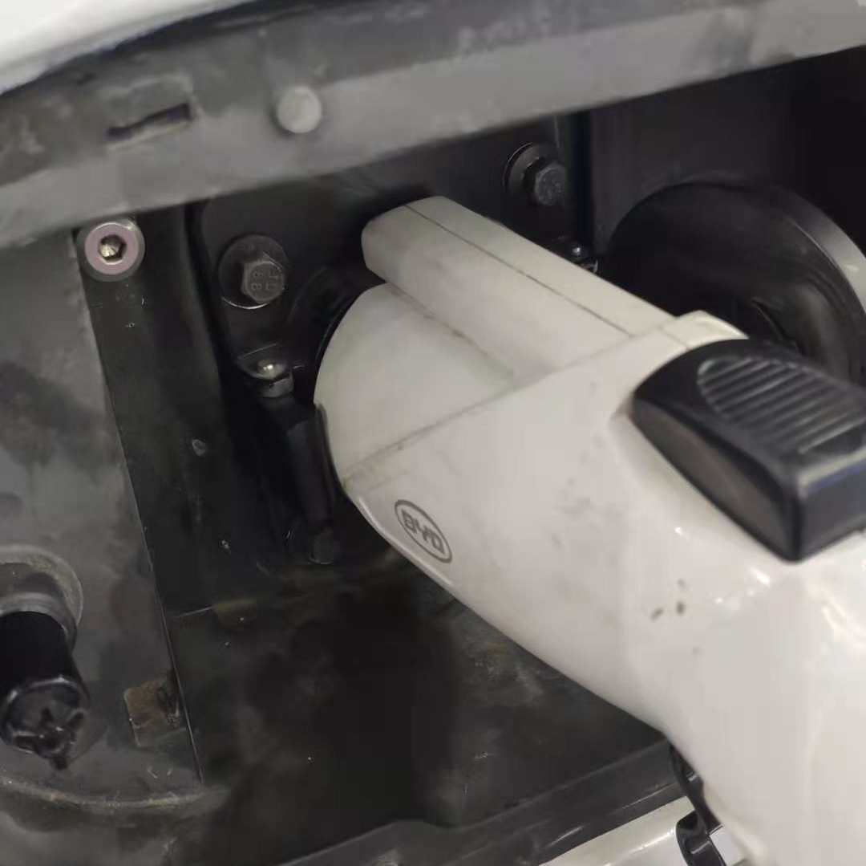
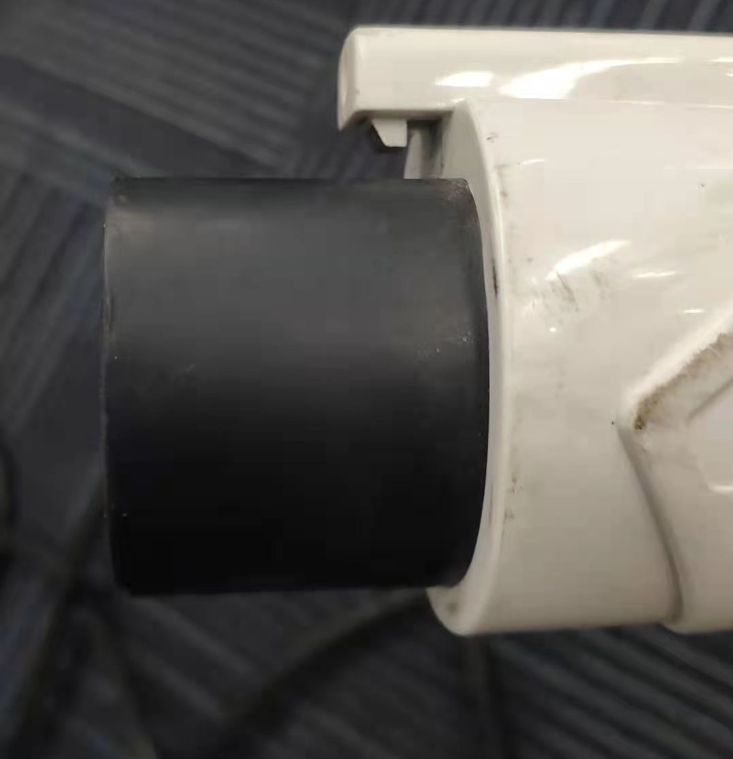
常见故障--无法充电
一.无法充电(电源指示灯不亮）
处理方案:使用万用表测量电源电压。电压范围值:AC220V±10%。 如果电源电压正常，可直接更换交流充电连接装置。
二.无法充电(电源指示灯亮，插入充电枪。车辆不能进入充电状态，充电指示灯未闪烁)
检查卡扣是否到位
处理方案:
①测量CC与PE之间阻值。旧国标为680Ω±3%,新国标为1.5 KΩ±3% (生产日期为2017.4月份之后车辆):
②测量CP对PE之间电压。 标准为: 12V±0.8V
以上两测量数据若有任何一样不符合。检查外观无拆封、进水迹象。可直接更换总成:
③测量交流充电连接装置电源三相插头阻值是否正常:
④充电时检查充电枪微动开关是否与充电口连接良好、卡扣是否卡到位

Slide 8
注意事项：
1.电源侧插座应严格使用符合标准要求的插座。严禁使用其他插座;
2.电源插座前端需配备额定电流为10A的漏电断路器；
3.电源侧采用单相三线制进线(L,N,PE)。 并按标准接线，否则会造成故障、危险或者线上控制盒的损坏；
4.充电过程中。严禁强行拨出交流车辆充电枪。否则易造成损坏以及危险；

Slide 9
2 一直处于充电连接中，无法充电
故障现象：充电枪插入后，仪表显示充电连接中，无法进行充电。
故障分析：通过分析充电枪连接确认与引导控制电路得出，充电枪插入完成后，充电桩供电控制装置检测点1的电压值为9V左右，这时将S1开关闭合到PWM端子，检测位置2的电压值为9V左右脉冲电压，并计算PWM占空比，正常值为10%～90%，占空比符合要求后，唤醒电池管理控制器，并发送充电请求报文。当充电枪插入后，显示屏一直处于连接中，应考虑CP信号连接是否正常、PWM占空比是否正常、车载充电器通信接口是否正常。
故障排除：将诊断仪与行车电脑连接，读取车载充电机与电池管理器故障码与数据流。
（1）车载充电机通讯是否正常。
（2）CP信号连接是否正常。
A：操作启动开关使电源模式至OFF状态。
B：断开蓄电池负极电缆。
C：断开高压电控连接线束B28（B），使用万用表电阻档检查交流充电口CP与B28（B）的端子1的电阻值，标准值小于1Ω。
（3）CP占空比的有效性。
确认故障点并维修，充电枪再次插入，确认故障排除。

Slide 10
2.3 充电连接成功，但充电功率异常
故障现象：仪表显示充电连接正常，充电功率未显示或值异常。
故障分析：首先在CC、CP信号正常通讯的情况下，如果BCM未接收到充电连接信号，双路电继电器则不能吸合，影响电池管理系统与DCDC模块的正常工作，导致车辆充电准备工作无法完成，充电完成时间、功率等信息无法显示。另一方面在车辆充电准备工作完成后，如果直流霍尔传感器工作异常，则会导致充电功率显示为0或超出正常值。
故障排除：将诊断仪与行车电脑连接，读取BCM与电池管理器故障码与数据流。
（1）BCM充电连接信号是否正常（见圖1）。
A：操作启动开关使电源模式至OFF状态。
B：断开蓄电池负极电缆。
C：断开高压电控连接线束B28（B），断开车身控制器连接线束G2R，使用万用表电阻档检查车身控制器连接线束G2R的端子17与B28（B）的端子6（四合一简版）的电阻值，标准值小于1?。
（2）双路电继电器工作是否正常。
（3）直流霍尔传感器工作是否正常。
确认故障点并维修，充电枪再次插入，确认故障排除。
交流充电桩对于电动汽车用户使用比较方便，可以使用家庭供电对车辆充电，对电池损伤比较小，利用夜间充电可以节省开支，使用频率比较高，在充电过程中如果遇到的问题也会比较多，维修人员必须理解交流充电控制原理，通过故障现象与车辆诊断仪的故障代码和数据流来判断故障范围，从而快速为用户解决无法充电的问题。

Slide 11
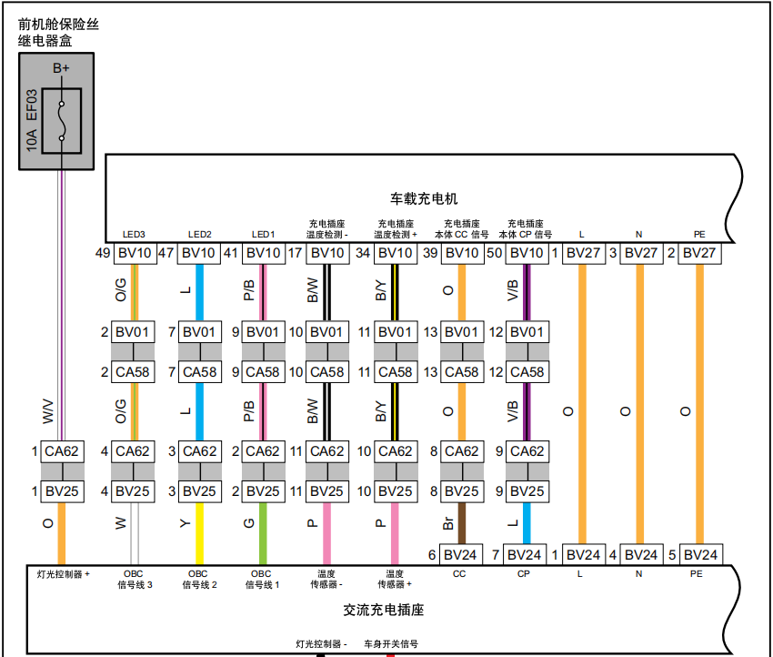
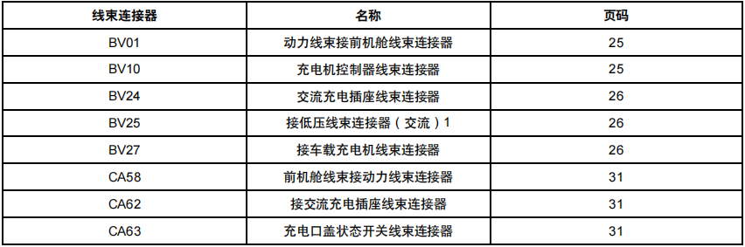
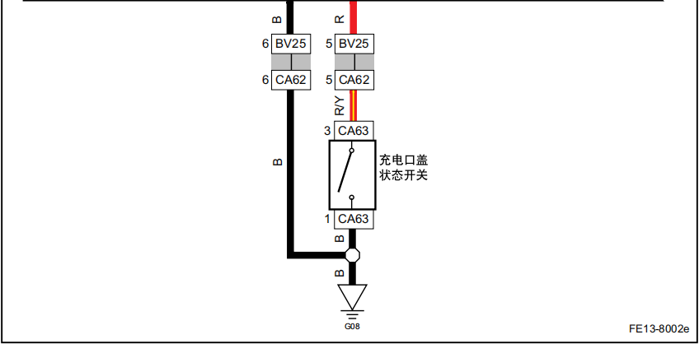

Slide 12
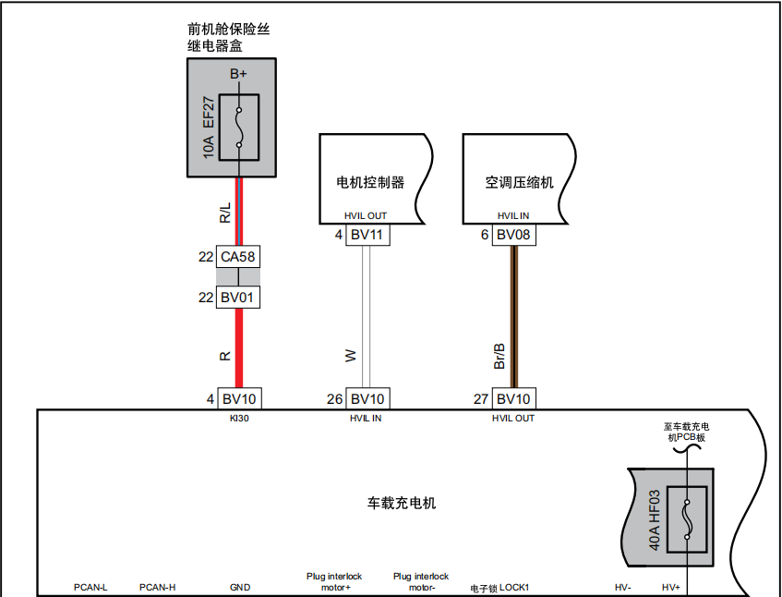
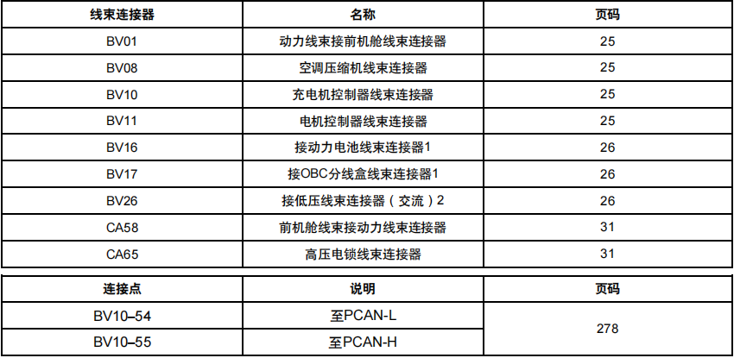
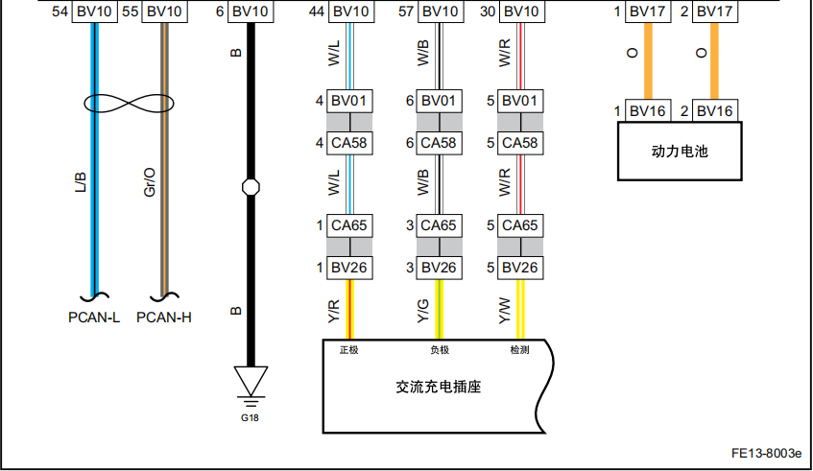

Slide 13
1 充电控制过程
充电枪插入完成后，充电桩供电控制装置检测点1的电压值为9V左右，这时将S1开关闭合到PWM端子，车载控制装置检测点3检测到RC电阻值，判断充电最大功率，并确认充电枪已连接完成，检测位置2的电压值为9V左右脉冲电压，并计算PWM占空比，正常值为10%～90%，占空比符合要求后，唤醒电池管理控制器，并发送充电请求报文，同时车载控制装置控制S2开关闭合。充电桩供电控制装置检测点1的电压值变为6V左右，交流充电控制器控制继电器K1、K2闭合。车载控制装置检测位置2的电压值6V左右，车辆电池管理器唤醒车载充电机开始工作，并控制电池包分压接触器和正负极接触器闭合，车辆仪表显示充电完成时间、充电功率等信息，预充电结束后开始充电。
可能存在的故障有检测点2、3信号丢失、接地不良、CC、CP信号接触不良、二极管击穿、S2开关损坏、充电枪L、N、PE插头底座接线端子接触不良，车辆控制装置故障、车载充电机故障、电池管理控制信号故障等。具体故障诊断要通过故障现象来分析故障原因。

Slide 14
2 比亚迪E5充电故障案例分析
2.1 充电枪插入没有反应
故障现象：充电枪插入后车载显示屏没有任何提示。
故障分析：通过分析充电枪连接确认与引导控制电路得出，车辆控制装置通过检测点3来检测RC阻值来确认充电枪是否完全插入。当充电枪插入没有反应时，应考虑充电枪手动机械开关S3、CC接线端子、充电枪PE与车身地、以及车载充电机供电是否正常。
故障检测：（1）使用万用表电阻档检测充电枪CC端与PE端电阻，S3开关闭合时正常电阻值100～1.5k?，当S3开关断开时，电阻应为2～4k?。如果不正常，要拆开充电枪检查机械开关S3通断是否正常。
（2）检查充电口CC、PE连接是否正常。
A：操作启动开关使电源模式至OFF状态。
B：断开蓄电池负极电缆。
C：断开高压电控连接线束B28（B），使用万用表电阻档检查交流充电口CC与B28（B）的端子7的电阻值，标准值小于1?。
（3）检测车载充电机供电电压是否正常。
确认故障点并维修，充电枪再次插入，确认故障排除。

Slide 15
2.2 一直处于充电连接中，无法充电
故障现象：充电枪插入后，仪表显示充电连接中，无法进行充电。
故障分析：通过分析充电枪连接确认与引导控制电路得出，充电枪插入完成后，充电桩供电控制装置检测点1的电压值为9V左右，这时将S1开关闭合到PWM端子，检测位置2的电压值为9V左右脉冲电压，并计算PWM占空比，正常值为10%～90%，占空比符合要求后，唤醒电池管理控制器，并发送充电请求报文。当充电枪插入后，显示屏一直处于连接中，应考虑CP信号连接是否正常、PWM占空比是否正常、车载充电器通信接口是否正常。
故障排除：将诊断仪与行车电脑连接，读取车载充电机与电池管理器故障码与数据流。
（1）车载充电机通讯是否正常。
（2）CP信号连接是否正常。
A：操作启动开关使电源模式至OFF状态。
B：断开蓄电池负极电缆。
C：断开高压电控连接线束B28（B），使用万用表电阻档检查交流充电口CP与B28（B）的端子1的电阻值，标准值小于1?。
（3）CP占空比的有效性。
确认故障点并维修，充电枪再次插入，确认故障排除。

Slide 16
2.3 充电连接成功，但充电功率异常
故障现象：仪表显示充电连接正常，充电功率未显示或值异常。
故障分析：首先在CC、CP信号正常通讯的情况下，如果BCM未接收到充电连接信号，双路电继电器则不能吸合，影响电池管理系统与DCDC模块的正常工作，导致车辆充电准备工作无法完成，充电完成时间、功率等信息无法显示。另一方面在车辆充电准备工作完成后，如果直流霍尔传感器工作异常，则会导致充电功率显示为0或超出正常值。
故障排除：将诊断仪与行车电脑连接，读取BCM与电池管理器故障码与数据流。
（1）BCM充电连接信号是否正常（见圖1）。
A：操作启动开关使电源模式至OFF状态。
B：断开蓄电池负极电缆。
C：断开高压电控连接线束B28（B），断开车身控制器连接线束G2R，使用万用表电阻档检查车身控制器连接线束G2R的端子17与B28（B）的端子6（四合一简版）的电阻值，标准值小于1?。
（2）双路电继电器工作是否正常。
（3）直流霍尔传感器工作是否正常。
确认故障点并维修，充电枪再次插入，确认故障排除。
交流充电桩对于电动汽车用户使用比较方便，可以使用家庭供电对车辆充电，对电池损伤比较小，利用夜间充电可以节省开支，使用频率比较高，在充电过程中如果遇到的问题也会比较多，维修人员必须理解交流充电控制原理，通过故障现象与车辆诊断仪的故障代码和数据流来判断故障范围，从而快速为用户解决无法充电的问题。

